Slide 1
Recupero acque piovane
Tiziana Susca

Slide 2
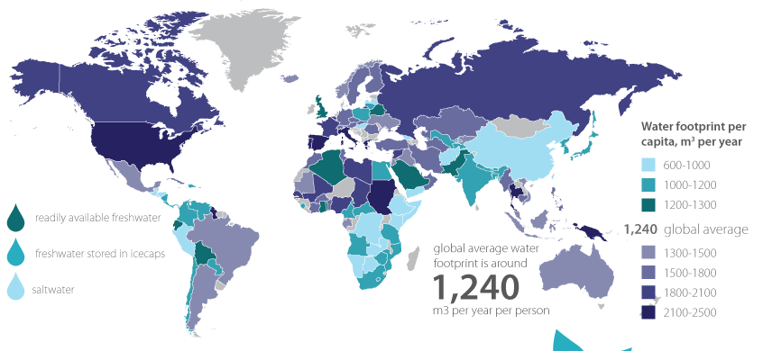
Introduzione
Uso d’acqua pro capite
Fonte: A. Y. Hoekstra, Chapagain, A. K. (2007) Water footprints of nations: Water use by people as a function of their consumption pattern. Water Resour Manage, 21:35–48

Slide 3
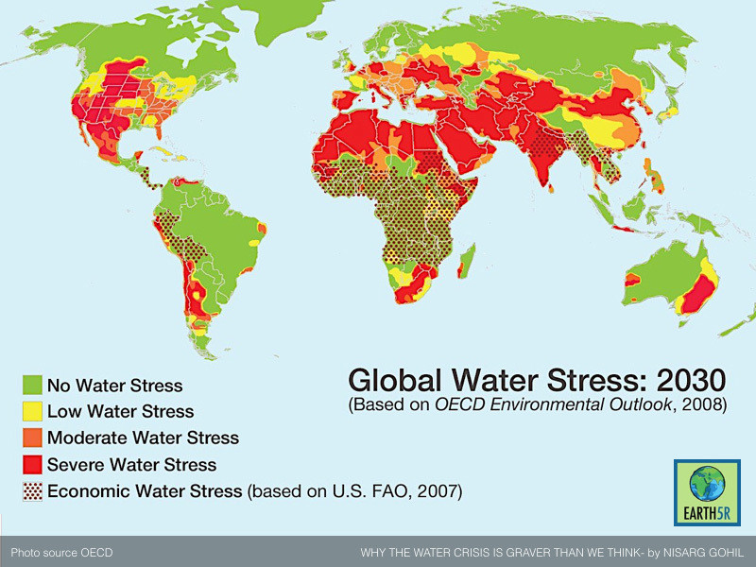
Introduzione
Stress idrico
Fonte: World Economic Forum

Slide 4
Introduzione
Superfici non impermeabilizzate
0-20%
Fonte: Provincia Autonoma di Bolzano, 2008, Linee guida per la gestione sostenibile delle acque meteoriche

Slide 5
Introduzione
Superfici impermeabilizzate
>90%
Fonte: Provincia Autonoma di Bolzano, 2008, Linee guida per la gestione sostenibile delle acque meteoriche

Slide 6
Normativa
D. Lgs. 152/1999: legge quadro sulle acque
«l'individuazione di misure tese alla conservazione, al risparmio, al riutilizzo ed al riciclo delle risorse idriche»
«Le regioni adottano norme e misure volte a favorire il riciclo dell'acqua e il riutilizzo delle acque reflue depurate […]» (art. 26)

Slide 7
Normativa
D. M. 185/2003: norme tecniche per il riutilizzo delle acque reflue
«Recupero: riqualificazione di un’acqua reflua, mediante adeguato trattamento depurativo, al fine di renderla adatta alla distribuzione per specifici riutilizzi»
«Riutilizzo: impiego di acqua reflua recuperata di determinata qualità per specifica destinazione d’uso, per mezzo di una rete di distribuzione, in parziale o totale sostituzione di acqua superficiale o sotterranea»

Slide 8
Normativa
D. M. 185/2003: destinazione d’uso delle acque recuperate (art. 3)
Irriguo
Civile
Industriale

Slide 9
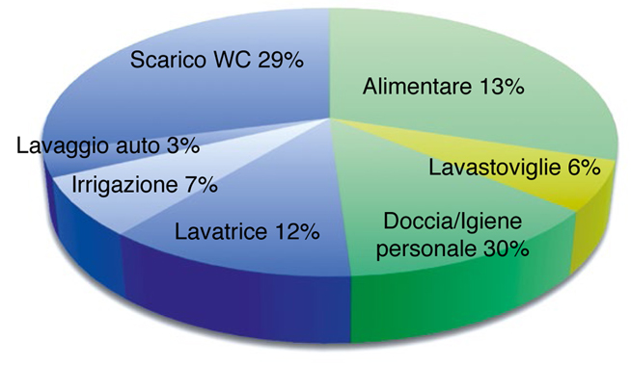
Normativa
Consumo di acqua in un’abitazione
Fonte: www.redi.it

Slide 10
Recupero delle acque piovane
UNI/TS 11445:2012 Impianti per la raccolta e utilizzo dell'acqua piovana per usi diversi dal consumo umano - Progettazione, installazione e manutenzione
Progettazione, la realizzazione, l’esercizio e la manutenzione;
usi diversi dal consumo umano;
ambito residenziale e similare.

Slide 11
Sistema di recupero acque meteoriche
Fonte: https://ambiente.provincia.bz.it/

Slide 12
Sistema di recupero acque meteoriche
Fonte: https://ambiente.provincia.bz.it/

Slide 13
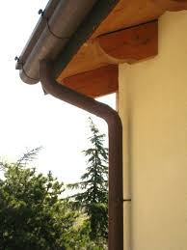
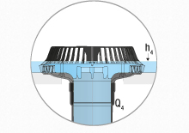
Sistema di recupero delle acque meteoriche
Pluviale
Tradizionale
Sifonico
Fonte: Wikipedia
Fonte: www.valsir.it

Slide 14
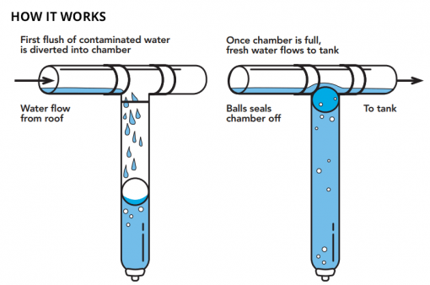
Sistema di recupero acque meteoriche
Deviatore acque di prima pioggia
La prima pioggia viene deviata nella camera di raccolta
Quando la camera è piena, l’acqua affluisce al serbatoio
Acqua proveniente dal tetto
La sfera sigilla la camera di raccolta
Al serbatoio
Fonte: www.tankshop.com.au

Slide 15
Sistema di recupero acque meteoriche
filtro
Fonte: https://ambiente.provincia.bz.it/

Slide 16
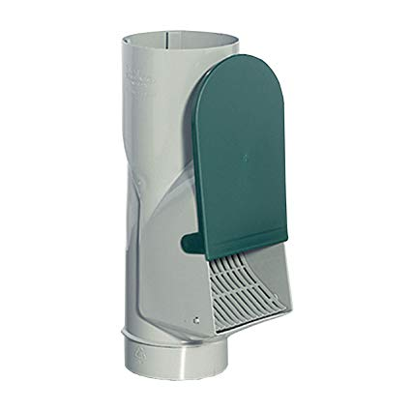
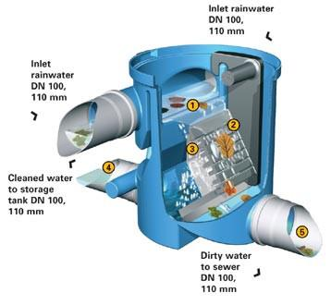
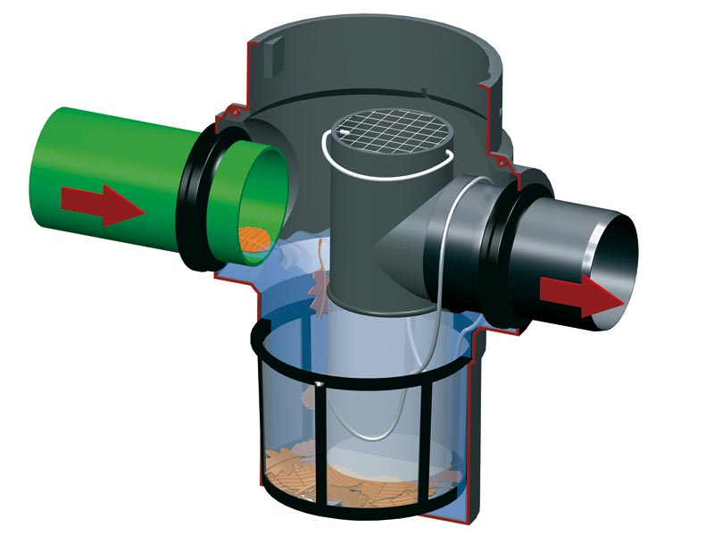
Sistema di recupero acque meteoriche
Filtro anti-foglia
Filtro autopulente
Filtro non autopulente
Entrata
Uscita
Troppo pieno
Fonte: www.crescenzisrl.com
Fonte: www.platzgummer.it
Fonte: www.platzgummer.it

Slide 17
Sistema di recupero acque meteoriche
Fonte: https://ambiente.provincia.bz.it/

Slide 18
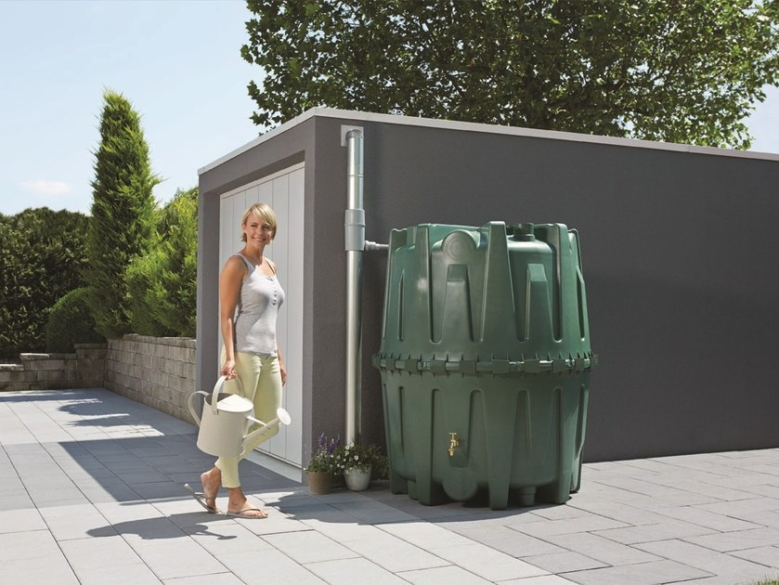
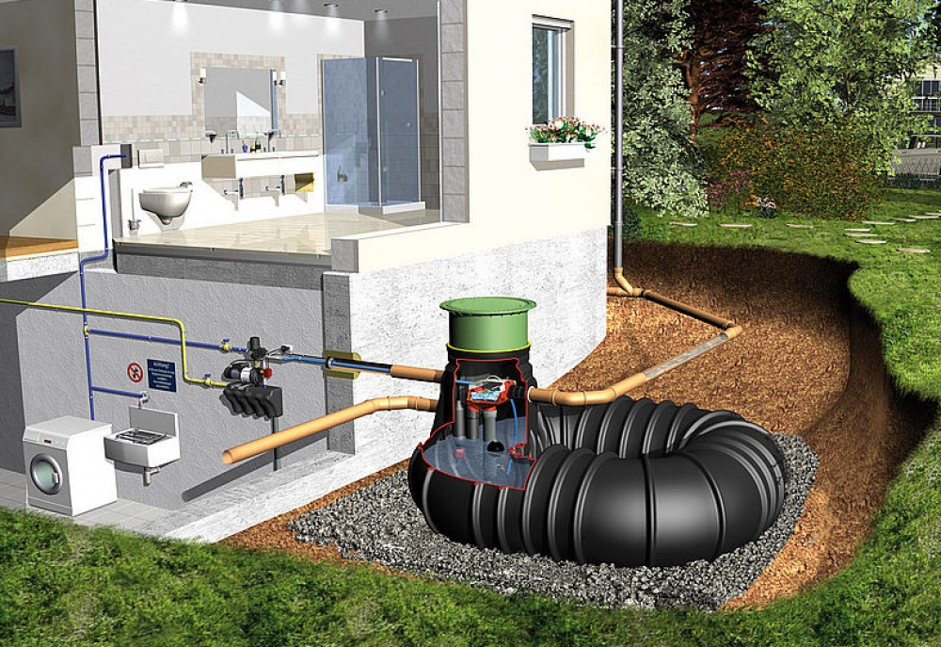
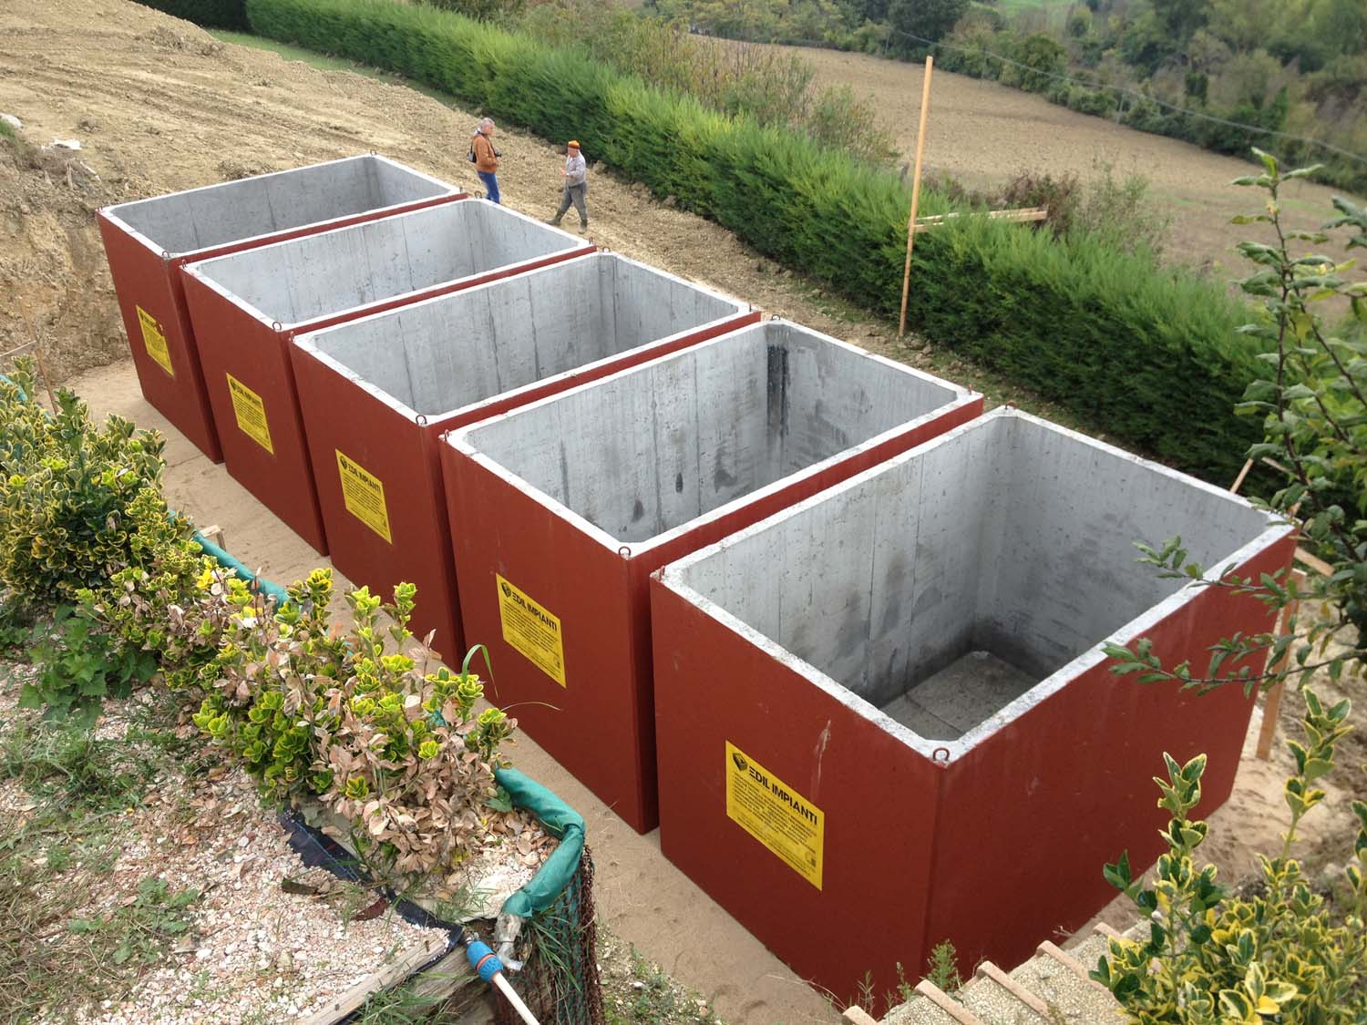
Sistema di recupero acque meteoriche
Serbatoio fuori terra
Serbatoio interrato
Serbatoio in calcestruzzo
Fonte: www.biocasazero.it
Fonte: www.biocasazero.it
Fonte: www.edilimpianti.it

Slide 19
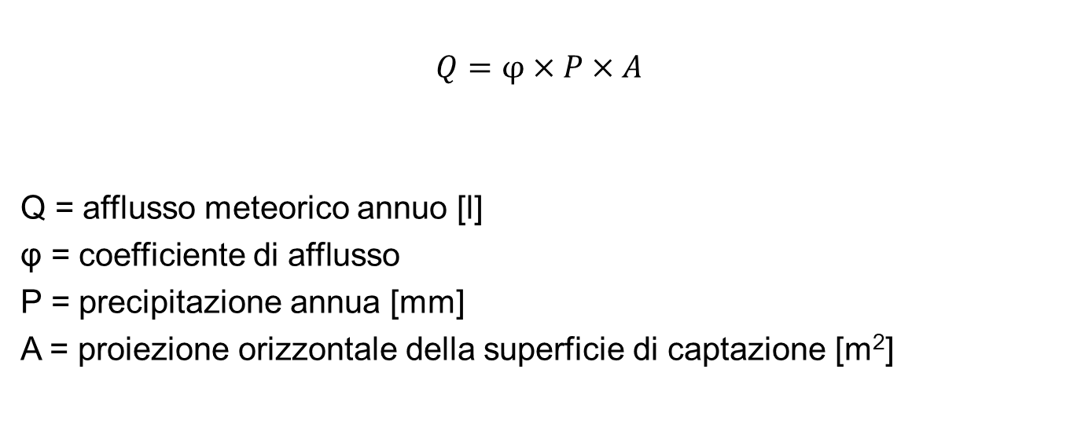
Sistema di recupero acque meteoriche
Dimensionamento: metodo semplificato
$$Q=φ×P×A$$
Q = afflusso meteorico annuo [l]
φ = coefficiente di afflusso
P = precipitazione annua [mm]
A = proiezione orizzontale della superficie di captazione [m²]

Slide 20
Sistema di recupero acque meteoriche
Dimensionamento: metodo semplificato
Coefficiente di afflusso φ
Copertura impermeabile a falda | 0.8
Copertura impermeabile piana | 0.7
Copertura permeabile (es. verde pensile) | 0.5
Superficie impermeabile a terra | 0.7

Slide 21
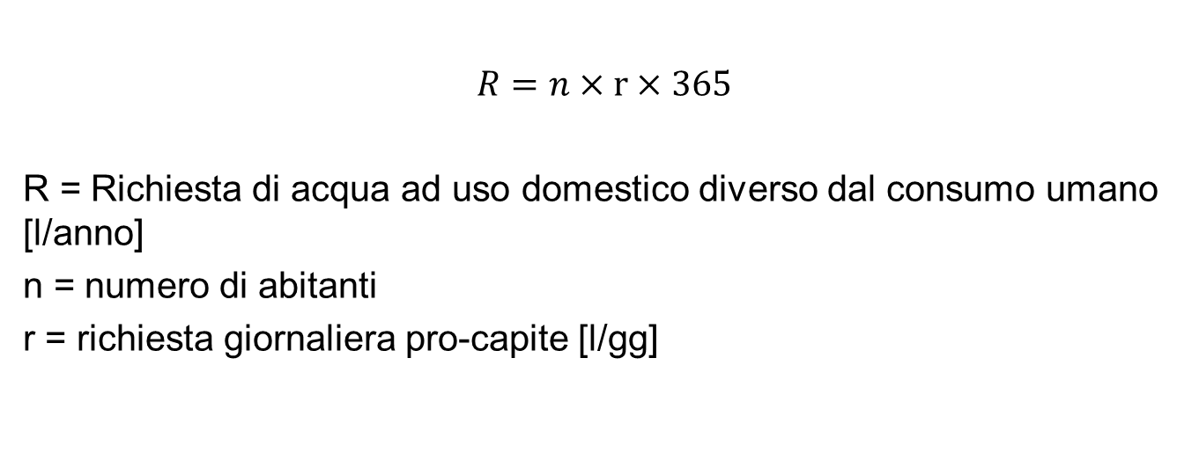
Sistema di recupero acque meteoriche
Dimensionamento: metodo semplificato
$R=n×$ r $×$ 365
R = Richiesta di acqua ad uso domestico diverso dal consumo umano [l/anno]
n = numero di abitanti
r = richiesta giornaliera pro-capite [l/gg]

Slide 22
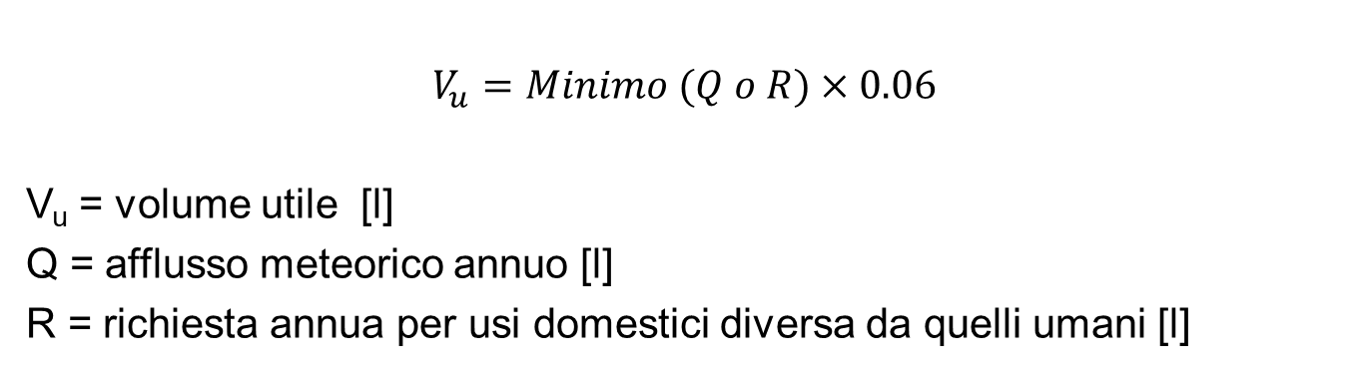
Sistema di recupero acque meteoriche
Dimensionamento: metodo semplificato
$$V_{u}=Minimo (Q o R)×0.06$$
V_{u} = volume utile [l]
Q = afflusso meteorico annuo [l]
R = richiesta annua per usi domestici diversa da quelli umani [l]

Slide 23
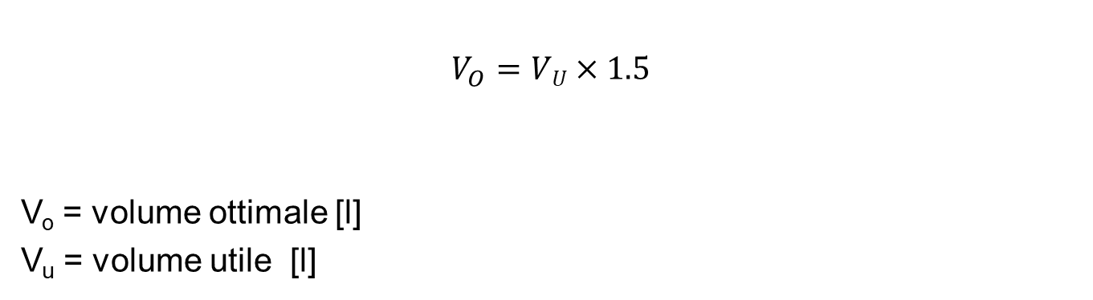
Sistema di recupero acque meteoriche
Dimensionamento: metodo semplificato
$$V_{O}=VU×1.5$$
V_{o} = volume ottimale [l]
V_{u} = volume utile [l]

Slide 24
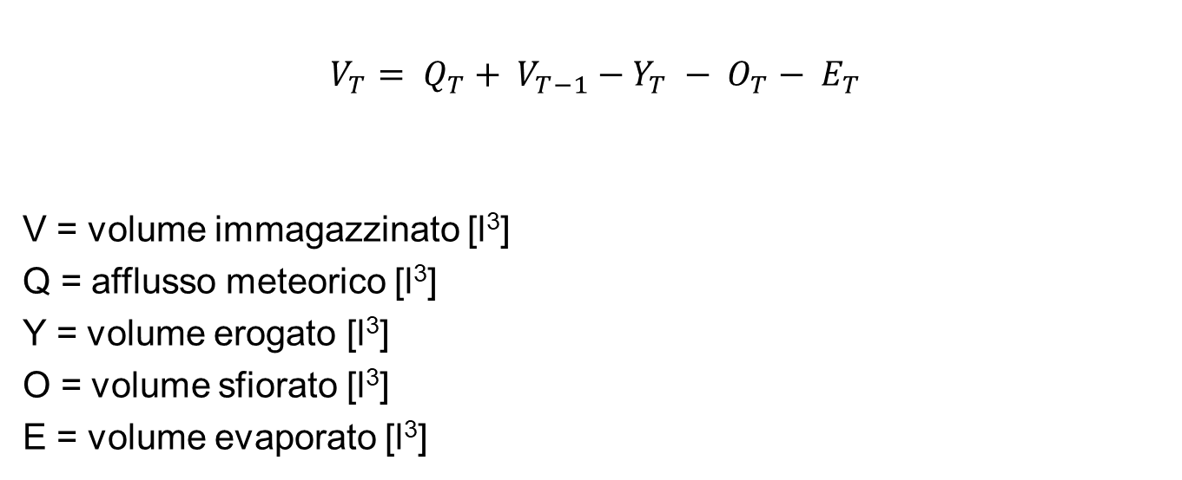
Sistema di recupero acque meteoriche
Dimensionamento: metodo analitico
$$V_{T}= Q_{T}+ V_{T−1}−Y_{T} − O_{T}− E_{T}$$
V = volume immagazzinato [l³]
Q = afflusso meteorico [l³]
Y = volume erogato [l³]
O = volume sfiorato [l³]
E = volume evaporato [l³]

Slide 25
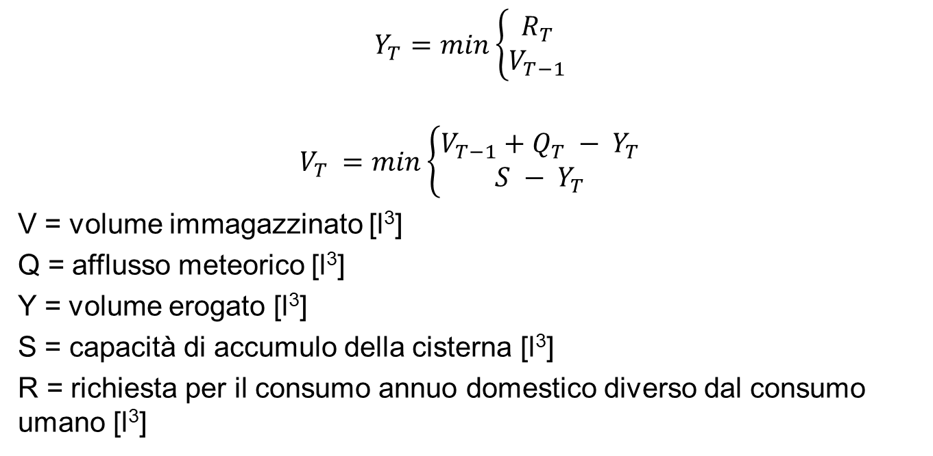
Sistema di recupero acque meteoriche
Dimensionamento: metodo analitico
$$Y_{T}=min\left\{\begin{aligned}R_{T} \\ V_{T−1}\end{aligned}\right.$$
$$V_{T }=min\left\{\begin{aligned}V_{T−1}+Q_{T} − Y_{T} \\ S − Y_{T}\end{aligned}\right.$$
V = volume immagazzinato [l³]
Q = afflusso meteorico [l³]
Y = volume erogato [l³]
S = capacità di accumulo della cisterna [l³]
R = richiesta per il consumo annuo domestico diverso dal consumo umano [l³]

Slide 26
Sistema di recupero acque meteoriche
Fonte: https://ambiente.provincia.bz.it/

Slide 27
Sistema di recupero acque meteoriche
Fonte: https://ambiente.provincia.bz.it/

Slide 28
Regioni
Finanziaria 2008 art. 1, comma 288
Dal 2009 il rilascio del permesso di costruire sia subordinato, oltre che alla certificazione energetica dell’edificio, anche alle “caratteristiche strutturali dell’immobile finalizzate al risparmio idrico e al reimpiego delle acque meteoriche”

Slide 29
TIZIANA SUSCA

